Slide 1

Digitalisering og cybersikkerhet
  Bærum Rotary 23. januar 2017
  Jan Digranes, Finans Norge

Slide 2

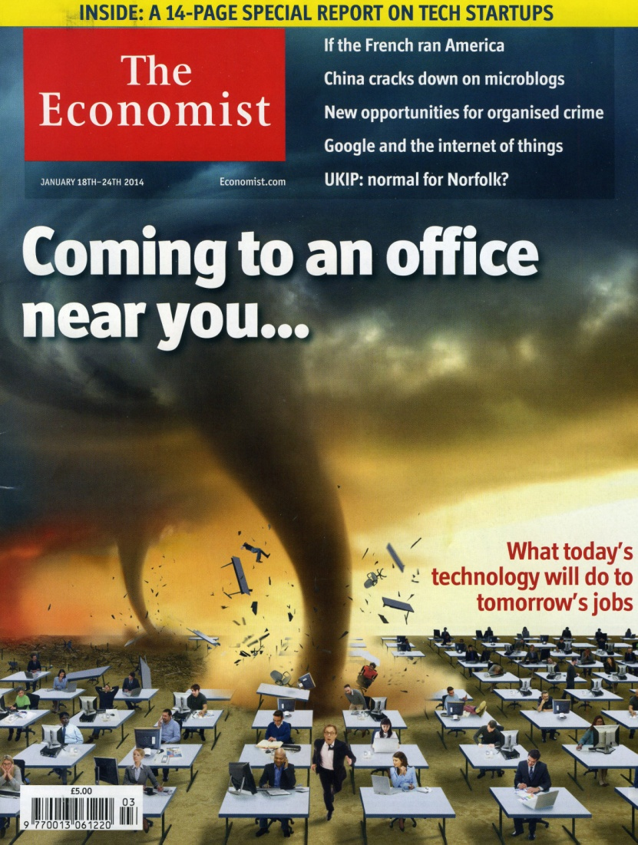
  DIGITALISERING

Slide 3

BIG DATA
INFORMASJON
PERSONVERN

Slide 4










Delingsøkonomi

Slide 5
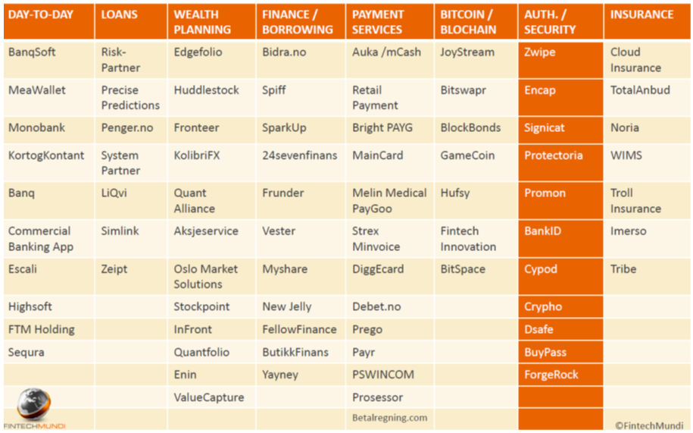
Over 80 norske fintech- og insuretech selskaper

Slide 6
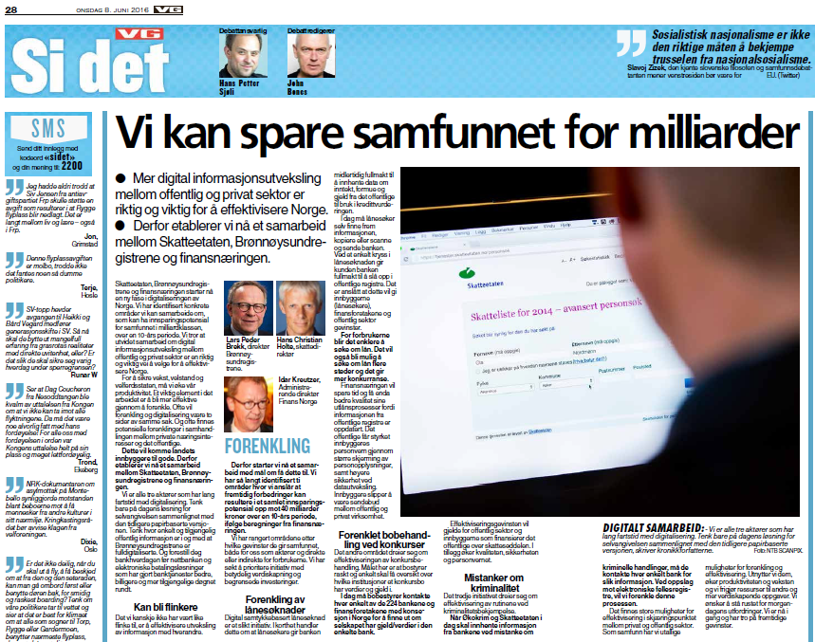





Digitalt samspill med offentlig sektor
68
38
28
12
?

Slide 7
Digitalt førstevalg
68
Digital agenda –
St.meld 27 (2015–2016)
Digitalt førstevalg innebærer at forvaltningen så langt som mulig er tilgjengelig på nett, og at nettbaserte tjenester er hovedregelen for forvaltningens kommunikasjon med brukerne.
Innbyggerne må aktivt velge manuelle løsninger hvis de foretrekker det.
Bedre tjenester
Betydelig innsparingspotensial
Forsikringsavtaleloven § 20-3
Bruk av elektronisk kommunikasjon
Krav om skriftlighet i eller i medhold av loven her er ikke til hinder for at selskapet gjør bruk av elektronisk kommunikasjon dersom den som skal motta dokumentet, uttrykkelig har godtatt dette.
Finansavtaleloven § 8 har tilsvarende formuleringer
38
28
12

Slide 8

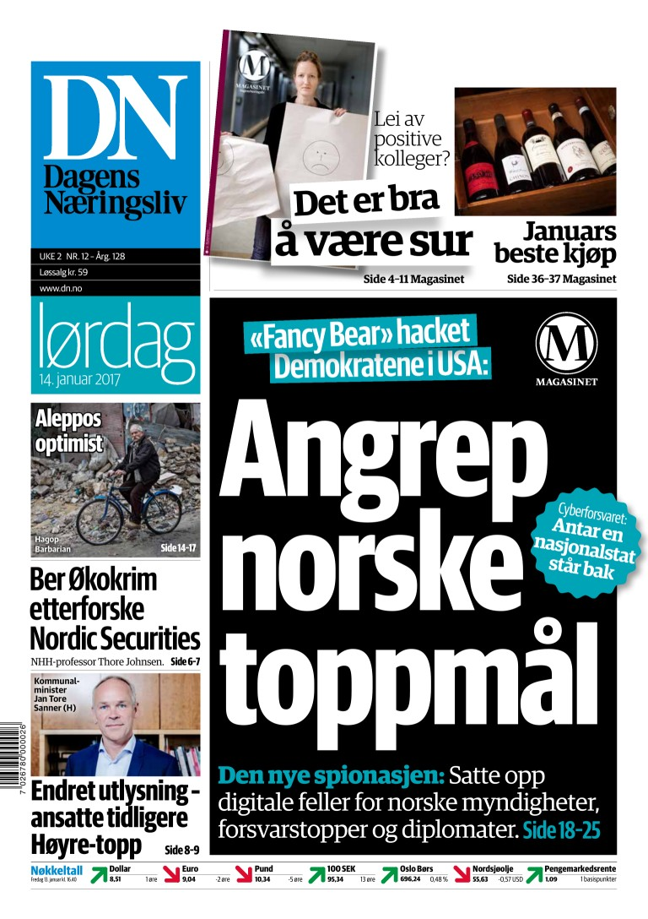

Cybercrime
vår tids kriminalitet

Slide 9
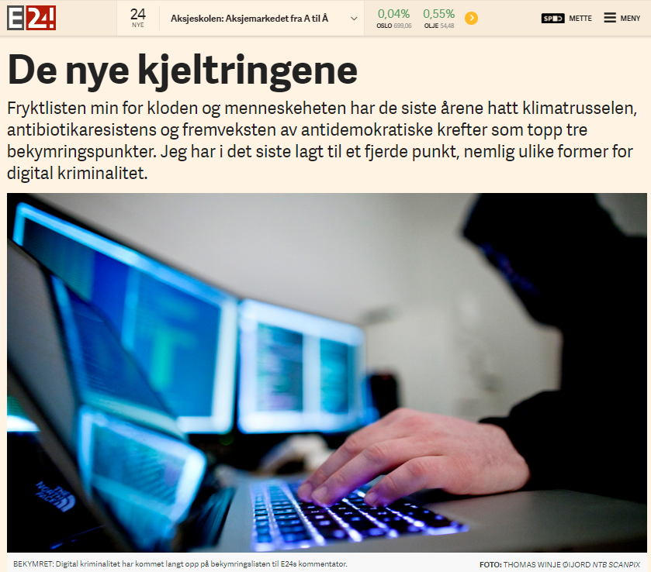
Cybercrime
vår tids kriminalitet
Kilde: E24. Foto: Thomas Winje Øijord/NTB

Slide 10

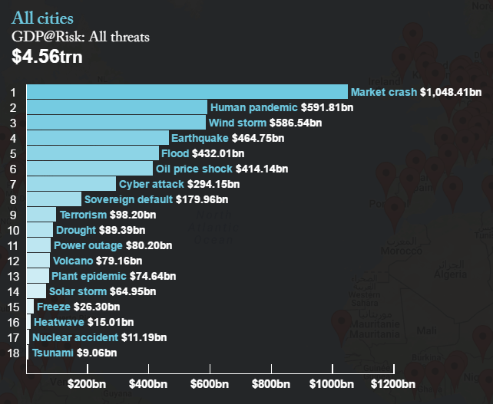

Slide 11
58%
Har vært utsatt for cyberangrep det siste året
55%
Har blitt utsatt for utpressing (ransomware) det siste året
Mer bekymret for cybertrusselen nå enn
for et år siden.
57%
Kilde: PWC Cybercrime Survey 2016

Slide 12
41%
Har opplevd økonomiske kostnader for selskapet
26%
Gjennomsnittlig økning i investeringer i cybersikkerhet
Må endre rutiner for å tilpasse seg EUs personvernforordning
66%
Kilde: PWC Cybercrime Survey 2016

Slide 13

Profesjonelle arbeidsmetoder

Slide 14

Finansnæringen – målrettet arbeid med datasikkerhet
Personvern
Beskytte verdier
Big data

Slide 15


